Slide 1

算法设计作业答疑
贪心策略部分
我们毕业啦
其实是答辩的标题地方
授课老师
卜东波

Slide 2
问题1
问题2
问题3
问题4
问题5
问题6
问题描述：一条直线上有N只猴子，N根香蕉。猴子每一步可以向左或向右移动一步。每只猴子只拿一根香蕉，每条香蕉只能给一只猴子。求猴子与香蕉的匹配，使得尽快使得所有猴子都有香蕉。
输 入：两个整数数组，长度均为N。代表猴子与香蕉的位置。
输 出：整数，最小时间。
观 察：从两只猴子开始。猴子的路径最好不要有交叉。
算 法：将猴子和香蕉分别按位置排序。第一个猴子拿第一根香蕉，第二个猴子拿第二根香蕉，依此类推。
复 杂 度：O(nlogn)，n为猴子的个数。
正 确 性：若不是按照贪心规则分配香蕉，则定会有两只猴子的路径交叉。可以证明这两只猴子交换香蕉后，两只猴子的用时一定小于等于之前的用时。

Slide 3
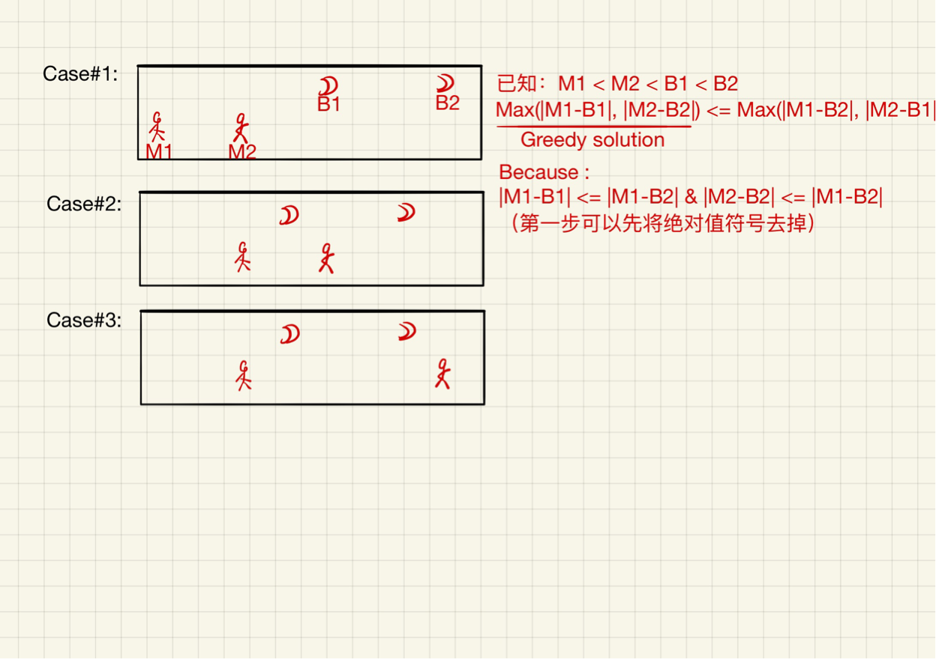

Slide 4
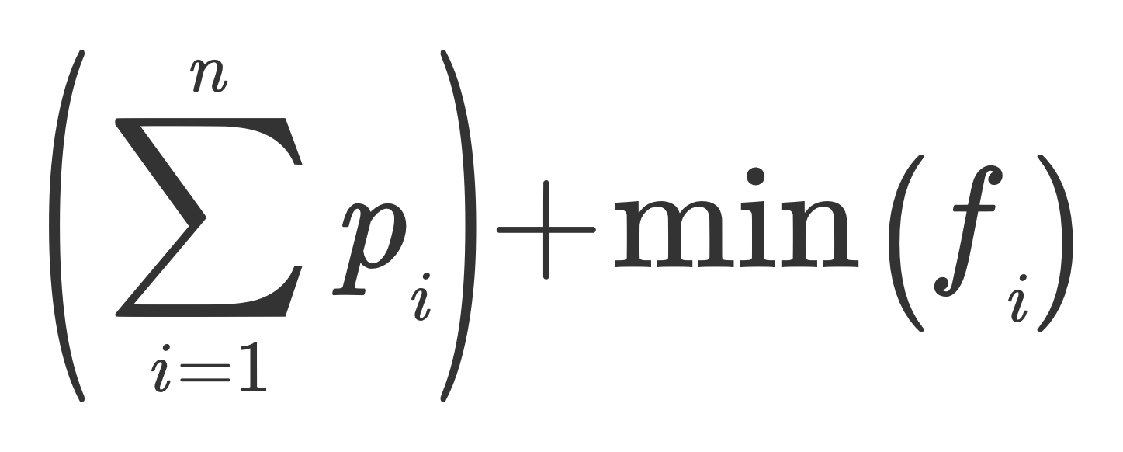
问题1
问题2
问题3
问题4
问题5
问题6
问题描述：决定n个任务J1,J2,…,Jn的顺序。一台服务器和n台PC上能最快的处理完这些任务。任务首先由服务器预处理，之后由PC处理。每个任务互不相关。一台服务器或一台PC同时只能处理一个任务。
输 入：两个长度为n的浮点数数列，p和f。分别为n个任务在服务器和PC上需要的处理时间。
输 出：包含J1,J2,…,Jn的一个数列
观 察：总体时间的组成。服务器的工作时间（恒定的）+ 服务器工作完毕后PC所用的时间。若在PC上需要的时间越短，越排在后面。
注 意：总时间不是
复 杂 度：nlogn
正 确 性：若最后一个任务A的PC处理时间不为最短，将其与之前的一个PC处理时间更短的B排在A后。

Slide 5
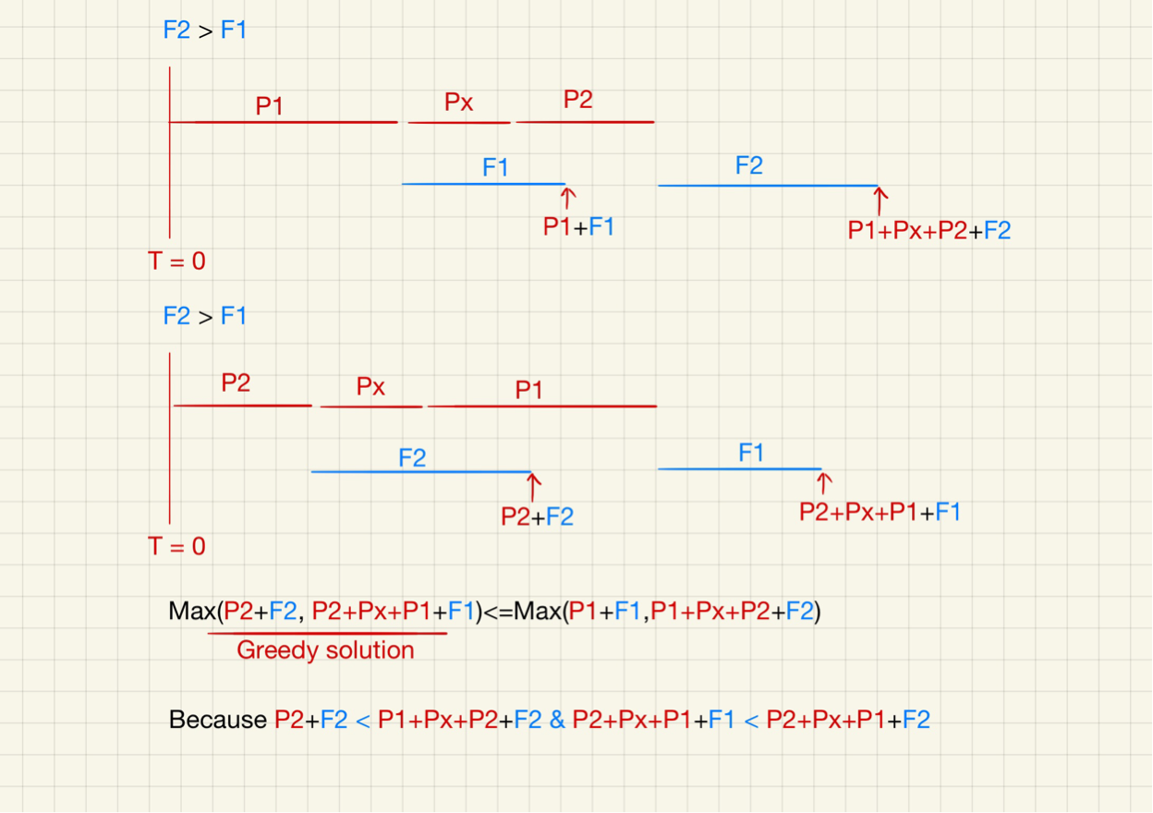

Slide 6
问题1
问题2
问题3
问题4
问题5
问题6
问题描述：将绳子剪成不定数量不定长度的小段，使得所有绳子的长度乘积最大
输 入：绳子长度n
输 出：最大的乘积
观 察：尽量剪成很多长度为3的小段
算 法：n=1,2,3不用剪， n=4剪成2段或不剪，当n>=5时，尽量剪为长度3的小段
注 意：绳子的数量不作为输入。复杂度不是O(1)。
复 杂 度：O(logn)，计算快速幂的时间
正 确 性：
首先排除长度为1，以及长度大于3的绳子。
尽可能将三个2合并成两个3。（2 x 2 x 2 < 3 x 3)。

Slide 7
问题1
问题2
问题3
问题4
问题5
问题6
问题描述：一群人乘船渡河，单个人的体重不会超过船的载重，每条船最多载两人并且不能超出船的载重，最少使用多少条船才能让所有人过河。
输 入：人数n，船的载重l，以及人的体重p[i], i=1, 2, …, n。
输 出：需要船的数目
观 察：让体重大的人尽量和体重小的人凑成对坐船
算 法：将人按照体重排序，两指针分别从头和尾遍历直到相遇，两个人能一起坐船，指针同时移动，两人坐不下，体重大的人单独坐船，指针移动一位。
复 杂 度：O(nlogn)，n为人数，排序复杂度。
正 确 性：ABCD四人是按体重从大到小排序的，即P_{A} >P_{B} > P_{C} >P_{D}。
某算法B与D一条船，此时A与C可能坐一条船，也可能坐不下。
若A与C可以坐一条船，四个人需两条船，分别为(A,C), (B,D)。
此时：由P_{C} >P_{D} 推出A与D可坐一条船，由P_{A} >P_{B} 推出B与C也可坐一条船，此时
变为最重的与最轻的在同一条船，分别为(A,D), (B,C)。
若A与C一条船坐不下，四个人需三条船，分别为(A), (C), (B,D)。
若A与D可坐一条船，此时若B与C也可坐一条船，则需两条船，
若B与C不可坐一条船，则需三条船。
若A与D不可坐同一条船，则A单独坐船，B与D坐一条船，C坐一条船，需三条船。
A B C D
A B C D
A B C D
A B C D
A B C D
A B C D

Slide 8
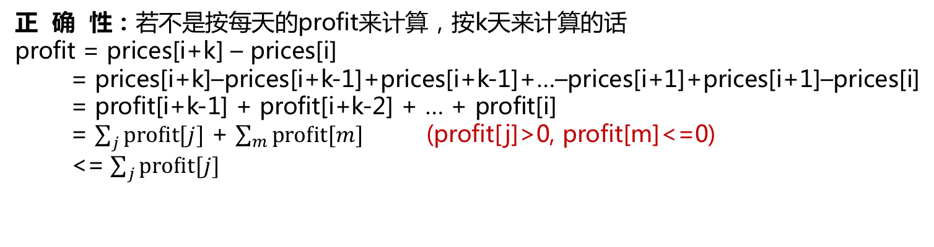
问题1
问题2
问题3
问题4
问题5
问题6
问题描述：给定一个数组，它的第 i 个元素是一支给定股票第 i 天的价格。
输 入：一个数组
输 出：最大利润
观 察：第i天买入，花费prices[i]，第i+1天卖出，得到prices[i+1]，那么我们的收获就是profit[i] = prices[i+1] – prices[i],那么有两种情况:
（1）当profit[i] > 0 时，赶紧买入卖出，赚一笔
（2）当profit[i] <= 0 时，不进行买入卖出的操作
以此方式类推下去，即得最大利润。
复 杂 度：O(N)
正 确 性：若不是按每天的profit来计算，按k天来计算的话
profit = prices[i+k] – prices[i]
= prices[i+k]–prices[i+k-1]+prices[i+k-1]+…–prices[i+1]+prices[i+1]–prices[i]
= profit[i+k-1] + profit[i+k-2] + … + profit[i]
= $\sum_{j}{profit[j]}$ + $\sum_{m}{profit[m]}$ (profit[j]>0, profit[m]<=0)
<= $\sum_{j}{profit[j]}$

Slide 9

问题1
问题2
问题3
问题4
问题5
问题6
问题描述：一条直线上有N位置，每个位置上要么是香蕉要么是猴子。每只猴子只能吃一根香蕉。猴子可以吃最远离它K步的香蕉。求被猴子吃掉的最多的香蕉数。
输 入：一个数组，长度均为N。每个位置代表香蕉B或猴子M。
例：{‘B’, ’M’, ‘B’, ‘M’, ‘M’, ‘B’, ‘B’}
输 出：一个整数：被吃掉的最多的香蕉数。
观 察：猴子从左到右吃第一个能吃到的香蕉比较好
算 法：每个猴子吃K步内从左到右第一个能吃到的香蕉，即吃左边最远的或右边最近的。
复 杂 度：O(N)
正 确 性：第X个猴子吃第A个香蕉（K步内从左向右第一个能吃到的），如果不吃的话，X后别的猴子可能吃不到第A个香蕉，因此“吃”不会比“不吃”差。同理，第Z只猴子吃第C个香蕉比较好， Z后别的猴子可能吃不到第C个香蕉，却有可能吃到第D个香蕉。
如果第X个猴子吃了第B个香蕉，第Y只猴子将吃不到香蕉，因此吃K步内从左向右的第一个比从右边吃要好（或者说不会比从右边吃要差）。
A B C D
X Y Z

Slide 10
问题1
问题2
问题3
问题4
问题5
问题6
问题描述：一个自然数数列是否能作为一个简单无向图的节点的度。
输 入：一个自然数数组
输 出：是/否
观 察：去掉一个节点是，图中节点度的变化。在保持图中节点度不变的情况下，改变图的结构。
复 杂 度：n^2，n为数列的长度。(n(logn) + n^2)
正 确 性：Havel-Hakimi 定理

Slide 11
问题1
问题2
问题3
问题4
问题5
问题6
问题描述：判断一个字符串是否是另一个字符串的子序列
输 入：字符串s=“ace” 和字符串t=“abcdce”
输 出：s是否t的子序列
观 察：针对s中每个字符，优先贪心地匹配t中最先出现的字符
算 法：使用两个指针sPtr和tPtr分别指向两个字符串，当前字符匹配上，两个指针同时后移一位，否则tPtr后移一位，最后判断是否将s匹配完成。
注 意：复杂度中的字符若非题中出现或很直观，需要说明其含义。
复 杂 度：O(m+n), 其中m为s长度，n为t的长度。
正 确 性：S(s[i:], t[i:]) = S(s[i + 1:], t[i + 1:]) if s[i] == t[i] else S(s[i:], t[i + 1])
S$\left(s\left[i:\right], t[j:]\right)=\left\{\begin{aligned}S\left(s\left[i+1:\right], t\left[j+1:\right]\right), if s\left[i\right]=t[j] \\ &S\left(s\left[i:\right], t\left[j+1:\right]\right), if s\left[i\right]≠t[j]\end{aligned}\right.$

